Slide 1
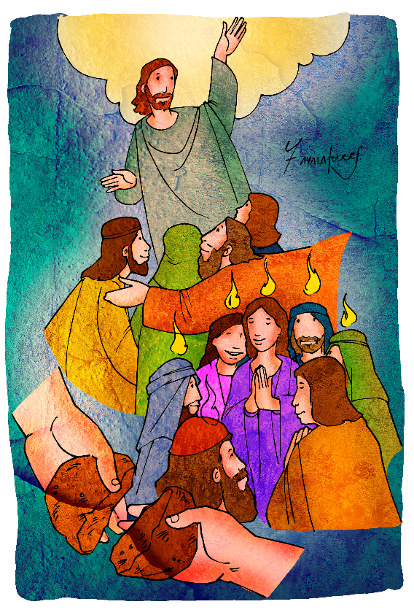
Estudio Orante De Hechos de los Apóstoles
Pedro le dijo: “No tengo oro ni plata, pero te doy lo que tengo: en nombre del Mesías Jesús, el Nazareno, camina”. (Hch 3,6).

Slide 2
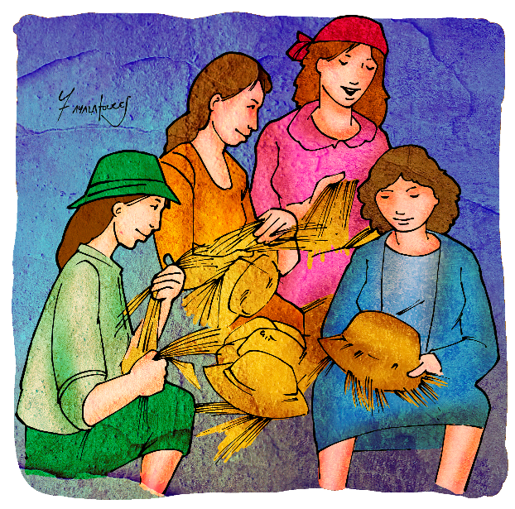
Tema 8
La Mujer en la
Vida de la Iglesia
“Si juzgan que soy fiel al Señor, vengan y quédense en mi casa” (Hch 16,15)

Slide 3
Introducción
Hemos llegado al final de nuestro Mes de la Biblia. Y hemos dejado para este momento la reflexión sobre las mujeres que, ayer y hoy, comparten su caminar creyente, y nos desafían a ser más proféticos en el reconocimiento de su inmerso aporte a la construcción del Reino de Dios, actitud que muchas veces no tenemos. Tengamos, pues, gran disposición y apertura para escuchar la voz del Espíritu Santo en este encuentro.
¿Cuáles son los principales problemas que enfrentan hoy las mujeres en la familia, en el trabajo, en la Iglesia?
¿Cuál fue la actitud de Jesús frente a las mujeres?

Slide 4
1. Lectura: Hch 16,11-15
Nos embarcamos en Tróada y fuimos derechos a Samotracia, y al día siguiente a Neápolis; de allí pasamos a Filipos, que es una de las principales ciudades de la demarcación de Macedonia, y colonia. En esta ciudad nos detuvimos algunos días. El sábado salimos de la puerta, a la orilla de un río, donde suponíamos que habría un sitio para orar. Nos sentamos y empezamos a hablar a las mujeres que habían concurrido. Una de ellas, llamada Lidia, vendedora de púrpura, natural de la ciudad de Tiatira, y que adoraba a Dios, nos escuchaba. El Señor le abrió el corazón para que se adhiriese a las palabras de Pablo.

Slide 5
1. Lectura: Hch 16,11-15
Cuando ella y los de su casa recibieron el bautismo, suplicó: “Si juzgan que soy fiel al Señor, vengan y quédense en mi casa”. Y nos obligó a ir.
¿Qué significa que Lidia sea una “temerosa de Dios”?
¿Cómo podemos interpretar la invitación de
Lidia a que los misioneros se queden en su casa?

Slide 6
Pistas para acoger el texto…
Este relato misionero ¡narra la penetración del evangelio en Europa! La aventura de la fe comenzó en Jerusalén, junto a una tumba vacía; luego se extendió por Samaria y Antioquía de Siria, y de allí Asia Menor y Europa. Nos encontramos en el año 50 d.C., a veinte años de la resurrección de Jesucristo. La primera ciudad de Europa donde se instala Pablo es Filipos, colonia romana con una población mayoritariamente griega y romana. Pablo insiste en buscar, por lo menos, simpatizantes entre el judaísmo.

Slide 7
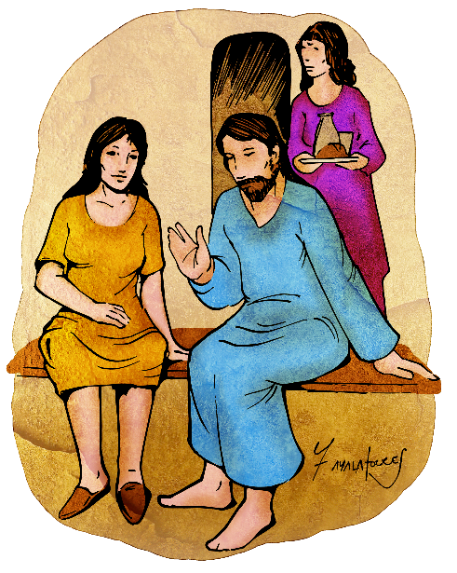
Es el tiempo en que las primeras comunidades que empiezan a aparecer, aún unidas a la fe judía, aunque empieza a haber una reacción adversa contra los seguidores de Jesús y se presienten tiempos duros. Incluido el martirio. Pero, en esos momentos difíciles, Jesús va a estar siempre presente en la comunidad.
Pistas para acoger el texto…

Slide 8
El relato de Hechos, hasta ahora en tercera persona, pasa a la primera persona del plural: “desembarcamos” (Hch 16,10-11). Probablemente porque Lucas acompaña a Pablo. La misión en Europa empieza con unas mujeres reunidas para orar. Son unas pocas judías, puesto que respetan el sábado. Por ser tan pocos, no tienen una sinagoga y se reúnen fuera de la ciudad. Y allá va Pablo a encontrarlas.
La comunidad cristiana de Filipos recibió más tarde una de las cartas más amables de Pablo, señal de que guardaba recuerdos positivos de ella.
Pistas para acoger el texto…

Slide 9
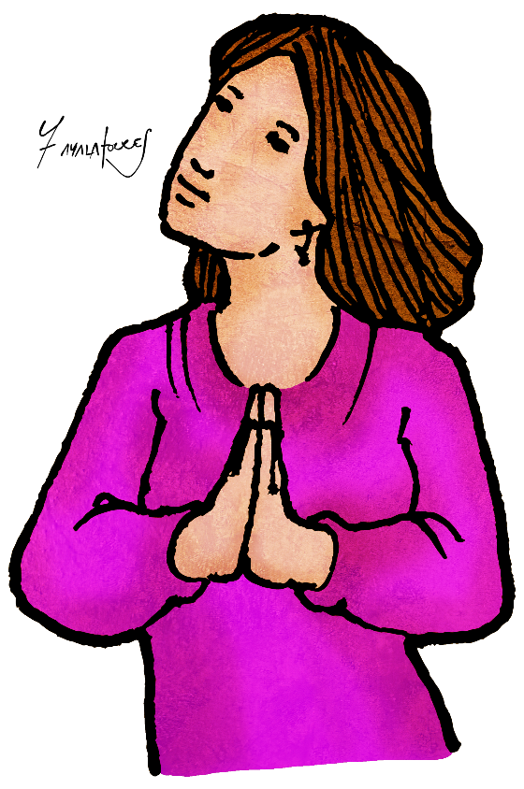
El testimonio de Lidia resulta un ejemplo de todas las mujeres que son sembradoras de la vida, aglutinadoras de las familias. Aun con todas las dificultades que puedan vivir, Lidia prueba que su fe es firme, abriéndose a la hospitalidad, a compartir la mesa y el techo. “¡Y nos obligó a aceptar!”. ¡Lidia les ayuda a decidirse! Como tantas mujeres de corazón hospitalario y servicial.
Pistas para acoger el texto…

Slide 10
El encuentro de Pablo con Lidia tiene el encanto del amor cristiano. Pablo no se queda en su casa, sino que sale, se pone en camino al sitio donde se reunían para orar. Ir hacia la gente es esencial, porque implica vaciarse de seguridad. Luego, Pablo traba conversación con las mujeres, y su palabra es acogida por Lidia. Es verdad que la fe viene “por el oído”, pero la aceptación es un acto libre del corazón. Hechos utiliza una frase feliz para explicar en qué consiste el misterio de creer: “El Señor le abre el corazón para que acepte lo que decía Pablo”. Y se bautiza, se hace eclesial, se hace servicio y hospitalidad.
Pistas para acoger el texto…

Slide 11
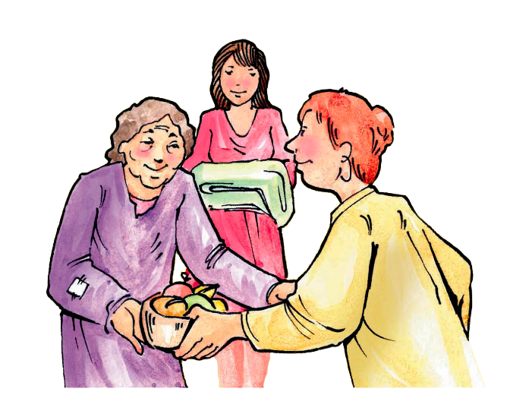
San Juan Crisóstomo decía: “¡Qué sabiduría la de Lidia! ¡Con qué humildad y dulzura habla a los apóstoles: “Si juzgan que soy fiel al Señor”! Nada más eficaz para persuadirlos que estas palabras hubiesen ablandado cualquier corazón. Más que suplicar
y comprometer a los apóstoles,
para que vayan a su casa, les obliga
con insistencia. Vean cómo en
ella la fe produce sus frutos y
cómo su vocación le parece un
bien inapreciable”
(Homilía 35 sobre los Hechos).
Pistas para acoger el texto…

Slide 12
Claves para comprender Hechos 16,11-15.
El punto de partida.
La fe cristiana comienza en Jerusalén, con una tumba vacía: luego se extendió por Samaria, Siria, Asia Menor y Roma. Veinte años después de que Jesús muere y resucita ya son muchos los cristianos y cristianas. La misión en Europa tuvo el protagonismo de muchas mujeres que se reunían para orar. Eran judías puesto que respetaban el sábado. Era un grupo bastante pequeño, en una ciudad pagana. Y allí las encuentra Pablo.
Una de ellas es Lidia, vendedora de púrpura. El Señor le abrió el corazón, para que se adhiriese a la Buena Noticia. Pablo habla, pero es Dios quien dispone el corazón. Ella es la primera creyente decidida, que pide el bautismo y ofrece su casa a los misioneros.

Slide 13
Claves para comprender Hechos 16,11-15.
Prepararse para el tiempo de espera.
Las comunidades, después de la Ascensión del Señor, empieza el tiempo de espera por el Espíritu Santo y la Parusía final. Esa motivación guía la vida de los cristianos, hasta hoy, en su caminada hasta el encuentro definitivo con Dios.
Ser testigo es confesar la verdad y sus consecuencias, es exponerse, es arriesgarse, es dar la cara. “Testigo”, en el Nuevo Testamento, significa “mártir” es decir “dar testimonio con la propia vida”, no sólo de la muerte por Jesucristo, sino también de la vida cristiana vivida en comunidad, con las consecuencias que ello implica: rechazo, persecución, muerte. Así les advierte a sus discípulos Jesús, para que no se extrañen al momento de la persecución y muerte.

Slide 14
Claves para comprender Hechos 16,11-15.
Como Lidia, dejarse llevar por la gracia divina.
Lo que le sucedió a Lidia es un buen ejemplo de lo que ocurre en la conversión: el nuevo creyente recibe la gracia de Dios, la cual acepta y responde actuando en concreto. Lidia recibió una abundante efusión de gracia ese día, a través de las palabras de Pablo, y conforme escuchaba sentía más y más el deseo de servir a Dios.
Lidia no sólo recibe la gracia, sino que también actúa con decisión. Escuchando el mensaje, sintió que su corazón la necesidad del bautizo. Sin duda, luego debió compartir su experiencia con su familia y vecinos. Eso es lo que sucede en una conversión verdadera: Dios da su gracia, la persona cree y responde y el resultado es un cambio radical que alcanza a otras personas.

Slide 15
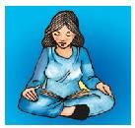
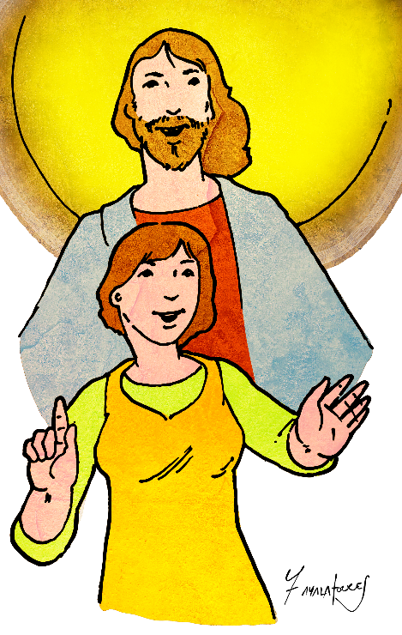
2. Meditación
La conversión puede darse en cualquier momento y lugar. Dios puede tocar nuestro corazón cuando estamos orando, cuando estamos leyendo la Biblia, cuando estamos trabajando y hasta cuando estamos compartiendo en familia. Si sentimos que Jesús nos llama a cambiar algo en nuestra forma de pensar o actuar, podemos tener la certeza de que Él mismo nos dará la gracia para responder con todas nuestras fuerzas. Lidia se sumergió en la gracia de Dios aquel día, y dejó que el río la llevara mar adentro en el amor del Señor.

Slide 16
2. Meditación
Nos colocamos en círculo y cada uno ata su pedazo de cinta en la mano de la persona que está a su derecha. El animador explica la importancia de tejer en cada comunidad, grupo o familia lazos, es decir vínculos, relaciones de amor, hermandad, en igualdad de condiciones entre mujer y varón, esposa y esposo; amiga y amigo...Se invita a participar con oraciones espontáneas a partir del tema trabajado (oraciones de perdón, petición, acción de gracias). Rezamos un Padrenuestro, un Ave María.

Slide 17
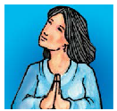
3. Oración
Gracias, Dios, por las bendiciones que nos concedes;
porque disfrutamos de la libertad conquistada por muchas mujeres. Te presentamos a aquellas hermanas que no tienen la misma libertad. Que aún experimentan sufrimiento y opresión. Si hay niñas sin acceso a la educación, te pedimos que provoques un cambio. Tu reino es igualdad, liberación y justicia; que las mujeres en posición de influencia hablen en favor de las oprimidas; que las mujeres de mayor edad guíen a las más jóvenes; que las madres, esposas y amigas creyentes sean ejemplos para seguir. Gracias, Jesús, por tu ejemplo de inclusión y comunión. Trae ahora paz y bienestar a las mujeres de todo el mundo.
Amén.

Slide 18
4. Contemplación
¿Por qué no siempre estoy dispuesto a salir de mí mismo y ayudar al otro?

Slide 19
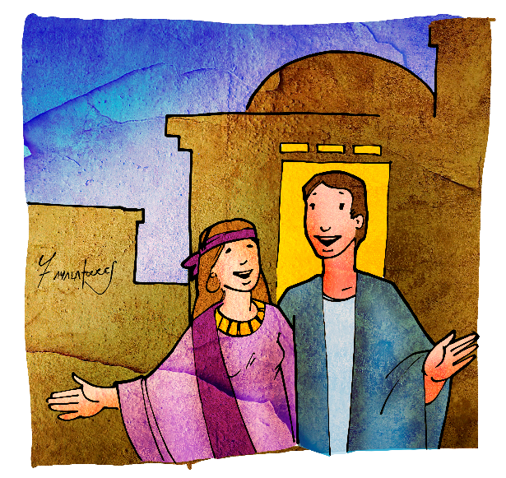
5. Aplicación pastoral
La situación de las mujeres es difícil.
La mayoría viven en situaciones de marginación, maltrato, dependencia y desigualdad con relación a los varones. Esta realidad nos indica que hemos olvidado algo muy importante: mujeres y varones estamos llamados, no a dominarnos, sino a ser una sola carne.

Slide 20
Seremos personas íntegras cuando vivamos la igualdad y comunión.
Las mujeres deben ser respetadas en su dignidad. Ese es el proyecto de Dios que encontramos en las comunidades de Hechos de los Apóstoles. En los textos de Lucas destacan varios casos de conversión. En este caso con un nombre concreto: Lidia, una mujer más, entre muchas muchachas judías que ese día debieron ir a orar, como era costumbre hacerlo en sábado. Lidia soy yo y tú. La conversión de Lidia no es fruto del buen hacer de Pablo, de sus sabias palabras, de su psicología, de la calidad de su discurso, de lo profundo de su exposición. Pablo se acerca a hablar con ella, y de un hablar y un escuchar sale un milagro. ¡Es el Señor quien abre el corazón! ¡Es el Espíritu quien actúa, marca los tiempos y empuja las vidas; es Él quien desbarata planes y propone desafíos!
5. Aplicación pastoral

Slide 21
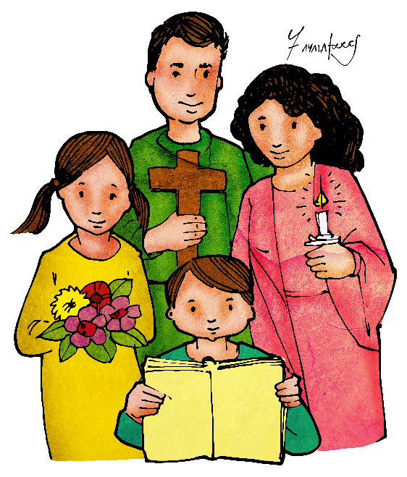
La escucha de Lidia me desafía.
¡Cuánto me cuesta escuchar! Sabemos que podemos hacerlo, pero ¡nos cuesta tanto escuchar la voz del Espíritu Santo que se nos revela! Y luego la casa como lugar de encuentro, de pertenencia, de compartir lo mejor que tenemos, a veces lo poco que poseemos. Mi casa para los hermanos de aquí y de allá. Mi casa que es hogar, comunidad, refugio, interioridad. Lidia, sin duda, es ejemplo de liderazgo en la Iglesia. El liderazgo sabio de las mujeres.
5. Aplicación pastoral

Slide 22
Muchas
gracias

